Slide 1

JAPANIN USKONNOT
7.lk

Slide 2
USKONTOJA EI EROTELLA
ŠINTOLAISUUS: liittyy luontoon ja yhteiskuntaan
BUDDHALAISUUS: kuolemaan liittyvät asiat
KUNGFUTSELAISUUS: ihmissuhteisiin liittyvät tavat

Slide 3
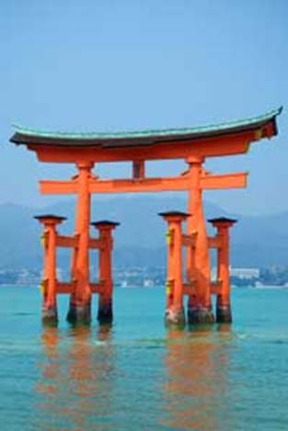
ŠINTOLAISUUS
Etninen uskonto: luonto ja kulttuuri
Luonnon kunnioitus anime ja manga
KAMI:
- Vuoret, kivet, vesiputoukset, kasvit, puut
- Eläimet, ihmiset
- Ihmisen tekemät esineet
  ŠINTO: kamin tie myytit
  TORII:

Slide 4
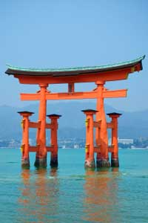
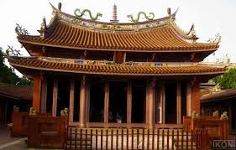
ŠINTOLAISUUS
TOISTEN KUNNIOITTAMINEN, KOHTELIAISUUS JA TIETTYJEN ODOTUSTEN MUKAAN ELÄMINEN KESKEISTÄ JAPANILAISESSA KULTTUURISSA

Slide 5
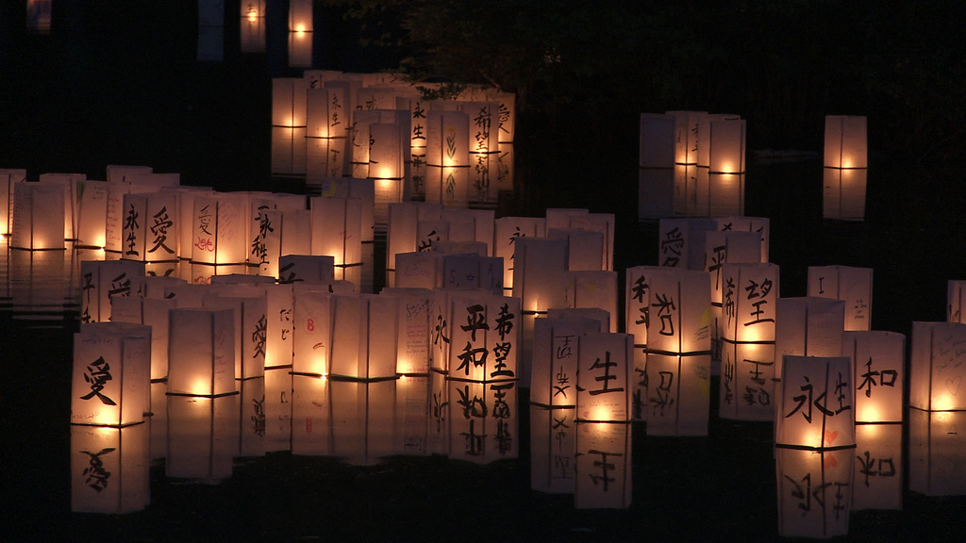
JAPANIN BUDDHALAISUUS
MAHAJANA-BUDDHALAISUUS: myös maallikot voivat tavoitella valaistumista
Butsudana:
Kamidana:
BON: Esi-isien muistoksi pidettävä juhla
Hautajaisriitit: munkit
Zenbuddhalaisuus

Slide 6
KOTITEHTÄVÄ
Tee tehtävä 7. S. 59:
Miten eri tavoin zenbuddhalaisuus on vaikuttanut japanilaiseen kulttuuriin.

